Slide 1
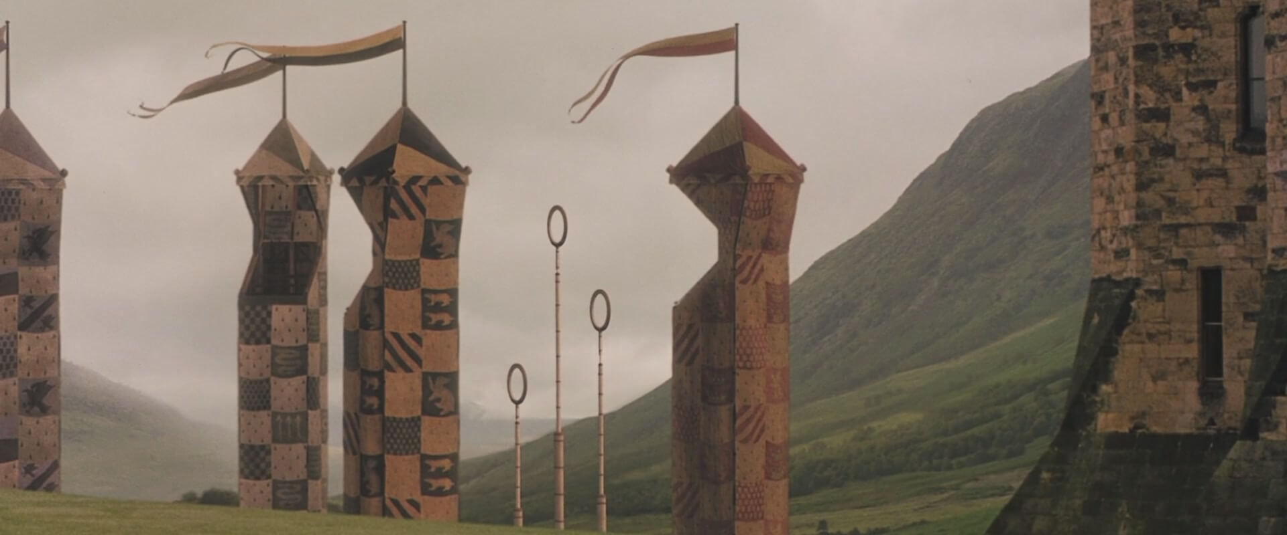
Презентация по физической культуре на тему «Квиддич»

Slide 2
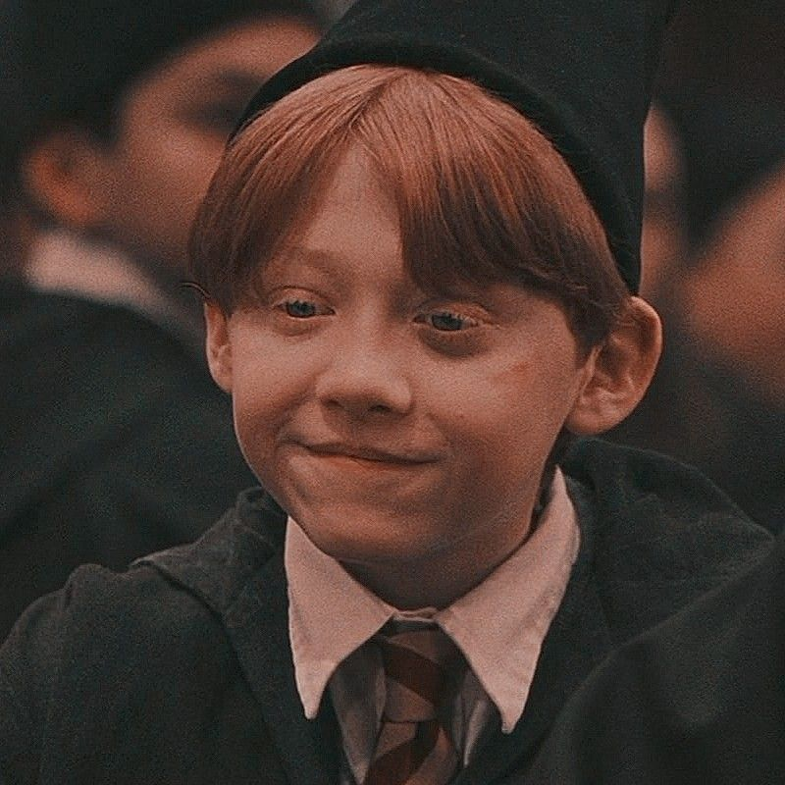
Почему именно Квиддич?
А потому что, почему бы и нет? Квиддич считается спортивной игрой, а речь про то что она не должна быть вымышленной не было. Поэтому… СЕЙЧАС БУДЕТ ИНФОРМАЦИЯ ПРО КВИДДИЧ.

Slide 3
Определение
Квиддич (англ. Quidditch) — вымышленная спортивная игра, в которую играют персонажи романов Джоан К. Роулинг о Гарри Поттере. В квиддич играют, летая на мётлах. Игра получила название в честь болота Квирдитч, где и была придумана.

Slide 4
Правила игры
На поле сражаются две команды, по 7 человек в каждой. Запасные игроки предусмотрены только в том случае, если игра затянулась настолько долго, что игроки не могут её продолжать. Команды летают на мётлах над овальным игровым полем, в концах которого друг напротив друга стоят ворота в виде трёх колец. Каждый гол, забитый в одно из колец команды-соперницы, приносит 10 очков. Цель игры — набрать как можно больше очков до окончания игры. Игра заканчивается, когда ловец одной из команд поймает мяч под названием снитч, приносящий 150 очков при его поимке, поэтому может длиться неограниченное время.
Правилами квиддича предусмотрены штрафные удары, но не удаления нарушивших правила игроков.
В книге «История квиддича», подаренной Гермионой Гарри, упоминается, что всего существует 700 способов нарушения правил игры. Команда, нарушившая правила, дисквалифицируется.

Slide 5
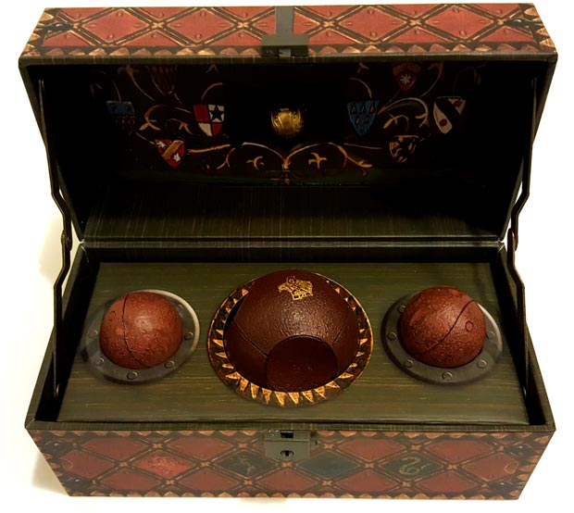
Мячи для игры
В игре используются четыре мяча: один квоффл, два бладжера и один снитч.

Slide 6
Квоффл
Квоффл (англ. Quaffle) — самый крупный мяч, тёмно-красного цвета, на нём имеется несколько выемок. Охотники должны отобрать квоффл у противника и забросить в одно из трёх колец, которые защищает вратарь соперников. Вратарь же не должен позволить квоффлу пролететь сквозь свои кольца, он должен поймать мяч и отпасовать его охотникам. Охотники имеют право перепасовывать квоффл друг другу. В случае нарушения правил, зафиксированного арбитром, один из охотников пострадавшей команды имеет право на штрафной бросок квоффла в кольцо противника (аналог пенальти).

Slide 7
Бладжер
Бладжер (англ. Bludger) — твёрдый, чёрный, быстро летающий мяч, хаотично перемещающийся по стадиону и служащий для усложнения игры охотникам и ловцу. Попадание бладжера в игрока, летящего на метле на большой скорости, зачастую оканчивалось для того тяжёлыми травмами и увечьями. В каждой команде есть два игрока, называемых «загонщиками» — они вооружены битами, которыми отбивают бладжеры, летящие в их товарищей по команде, а иногда, если повезёт, и направляют их в игроков соперника.

Slide 8
Снитч
Снитч (англ. Snitch), также называемый Золотой снитч — в современном квиддиче маленький золотистый шарик с серебристыми крылышками, летающий самостоятельно и произвольно над полем. Ловец, поймавший его первым, приносит своей команде 150 очков и заканчивает игру. Счёт, набранный командами к этому моменту, и является окончательным. Снитч владеет должной системой распознавания «хозяина», если возникает спорное решение, поэтому даже мастер-изготовитель снитча проводит всю работу в перчатках.

Slide 9
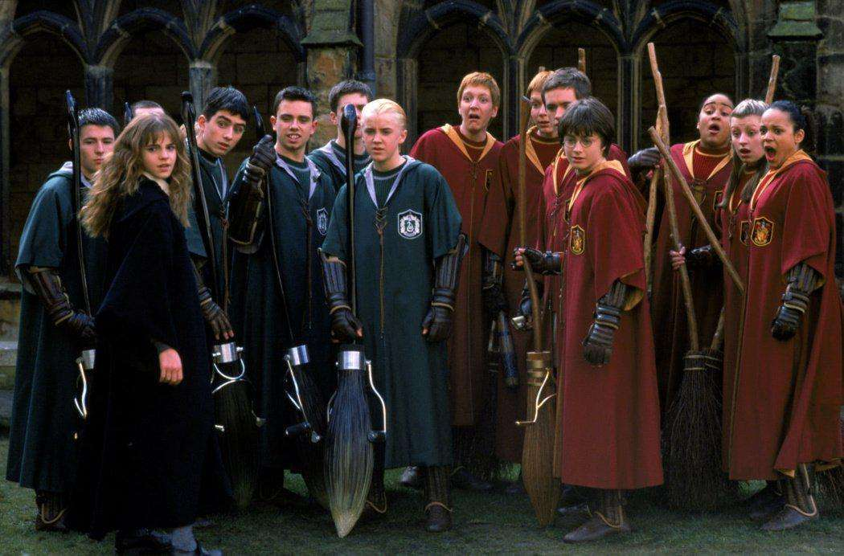
Состав команды
Игра ведётся между двумя командами по 7 игроков в каждой: три охотника, два загонщика, ловец и вратарь.

Slide 10
Охотники
Охотники (англ. Chaser) — это три игрока команды, которые ведут основную борьбу за квоффл. Они пасуют этот мяч друг другу и пытаются забить его в ворота команды-противницы. Воротами считается любое из шести колец, поднятых в противоположных концах поля на высоких шестах. Три кольца в одном конце поля принадлежат одной команде, три кольца в противоположном — другой.
Обычно к охотникам предъявляются следующие требования:
умение быстро летать на метле, легко выполняя при этом фигуры высшего пилотажа;
виртуозно уходить от противника и уклоняться от бладжера;
точно пасовать мяч;
уметь подать «хитрый» бросок вратарю соперников.

Slide 11
Загонщики и вратарь
Загонщики (англ. Beater) — защищают свою команду от бладжеров, отбивая их битой, предпочтительно в направлении игроков противника (это разрешено правилами). Лучшими загонщиками всех времён и народов являлись Иван Волков и Пётр Волчанов из Сборной Болгарии по квиддичу, вместе с которыми играл легендарный ловец Виктор Крам. В Хогвартсе лучшими загонщиками были гриффиндорцы, близнецы Фред и Джордж Уизли.
Вратарь — (англ. Keeper) защищает кольца своей команды от охотников, забивающих

Slide 12
Ловец
Ловец (англ. Seeker) — игрок, который должен заметить и поймать снитч раньше, чем это сделает ловец команды противника. Поимка снитча приносит команде 150 очков и заканчивает игру. Пока ловец высматривает «свой» мячик, остальные игроки заняты бладжерами и квоффлом. Так как эта позиция является самой важной в игре, хотя и независимой от других игроков, то помешать ловцу команды противника считает своим долгом любой игрок. Никто, кроме ловцов, касаться снитча не имеет права.

Slide 13
Команды Хогвартса «Гриффиндор»
Оливер Вуд — вратарь и капитан команды до третьей книги включительно.
Гарри Поттер — с первой книги ловец команды, самый молодой ловец за последние 100 лет в истории Хогвартса. Капитан команды с шестой книги.
Фред Уизли — загонщик до пятой книги включительно.
Джордж Уизли — загонщик до пятой книги включительно.
Кэти Белл — охотник до шестой книги.
Алисия Спиннет — охотник.
Анджелина Джонсон — охотник, выполняет функцию капитана в пятой книге.
Чарли Уизли — ловец до первой книги.
Джинни Уизли — начала как ловец во время отстранения Гарри в пятой книге. Впоследствии — охотник. В шестой книге ещё раз заменяла Гарри как ловца.
Рональд Уизли — вратарь с пятой книги.
Джимми Пикс — загонщик с шестой книги.
Риччи Кут — загонщик с шестой книги.
Дин Томас — запасной охотник в шестой книге. Изначально заменял Кэти Белл, затем Джинни Уизли, заменявшую в свою очередь Гарри Поттера как ловца.
Кормак Маклагген — запасной вратарь в шестой книге. Заменял Рона Уизли и отстранён после первой игры.

Slide 14
«Слизерин»
Маркус Флинт — капитан и охотник до третьей книги включительно.
Эдриан Пьюси — охотник.
Монтегю — охотник.
Майлс Блетчли — вратарь.
Дерек — загонщик.
Боул — загонщик.
Драко Малфой — ловец со второй книги.
Терренс Хиггс — ловец до второй книги.
Винсент Крэбб — загонщик в пятой и шестой книгах.
Грегори Гойл — загонщик в пятой и шестой книгах.
Вейзи — охотник в пятой и шестой книгах.
Регулус Блэк — ловец (упоминается в седьмой книге).

Slide 15
«Когтевран»
Роджер Дэйвис — капитан и охотник.
Чжоу Чанг — ловец.
Филл Гоффери — охотник

Slide 16
«Пуффендуй»
Седрик Диггори — ловец и капитан до четвёртой книги.
Захария Смит — охотник.
Саммерби — ловец.
Скоткинс — охотник (упоминается в шестой книге).

Slide 17
Квиддич среди фанатов
Магловский квиддич
Многие фанаты Гарри Поттера пытались адаптировать правила квиддича для маглов. Существуют различные варианты правил «квиддича-без-мётел», но в России локальную популярность среди фанатов Москвы, Санкт-Петербурга, Нижнего Новгорода и Брянска получили правила, представляющие собой вариацию на тему гандбола. Загонщики используют теннисные ракетк, а снитчем служит теннисный мячик.

